Slide 1
01
反思提問
02
核心概念
03
概念發展脈絡
04
數學新世界教師種子生根計畫
觀摩、討論&修改
共備種子講師暑期培訓營
國小組-怎樣解題
學員兼講師 鄭盧怡君

Slide 2
怎樣解題
01
反思提問
提問一
「怎樣」or「解題」

Slide 3
怎樣解題
01
反思提問
提問二
想法
「有想法的計算」V.S 「沒有想法的計算」

Slide 4
怎樣解題
01
反思提問
提問二
學生要學的是「有想法的計算」？
還是 「沒有想法的計算」？

Slide 5
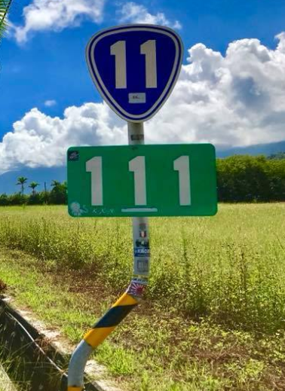
怎樣解題
01
提問三
反思提問

Slide 6
怎樣解題
01
提問三
反思提問
2樓應該標示在哪一個位置最能感受到2樓感覺？
2.第0樓在哪裡？

Slide 7
怎樣解題
01
提問三
反思提問
尺上面標示的數字代表的意思是?
0代表的意義？

Slide 8
怎樣解題
01
提問四
反思提問
1.從3開始再走10步，會到哪裡？
2.從13往後走10步會到哪裡？

Slide 9
怎樣解題
01
提問四
反思提問
這3個數間存在著哪3個關係式？

Slide 10
怎樣解題
01
反思提問
提問五
先種再算 V.S 先算再種

Slide 11
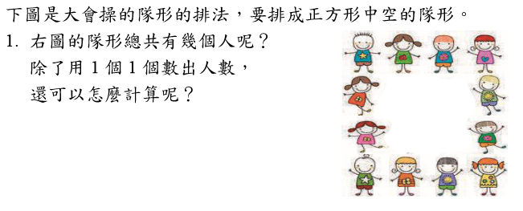
怎樣解題
01
提問五
反思提問
幾種解決方法？哪一種最貼切學生想法？

Slide 12
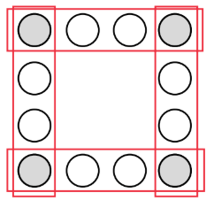
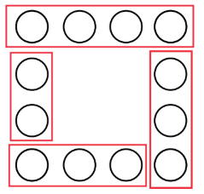
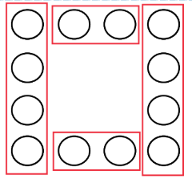
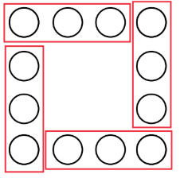
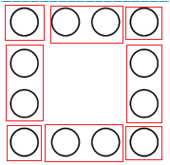
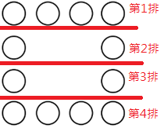
怎樣解題
01
反思提問
提問五
幾種解決方法？哪一種最貼切學生想法？

Slide 13
怎樣解題
01
反思提問
提問六
總人數÷4≠每邊人數？

Slide 14
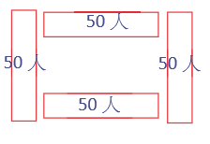
怎樣解題
01
反思提問
提問六
總人數÷4≠每邊人數？

Slide 15
怎樣解題
01
反思提問
提問七
甲比乙多10，甲給乙10之後，
怎麼不會一樣多？

Slide 16
怎樣解題
01
反思提問
提問八
奇、偶數分一邊的排法有哪些？
有什麼方便性

Slide 17
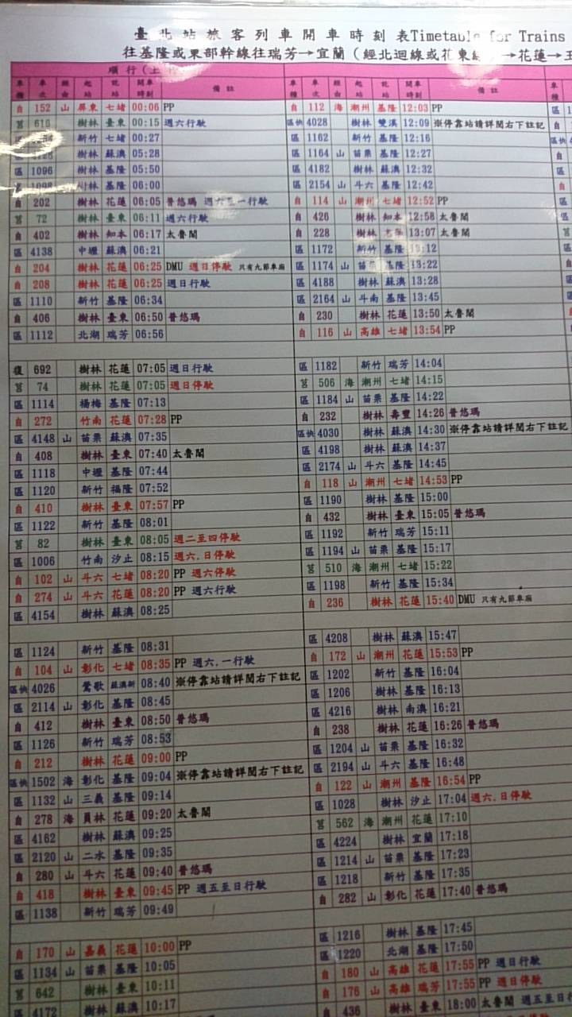
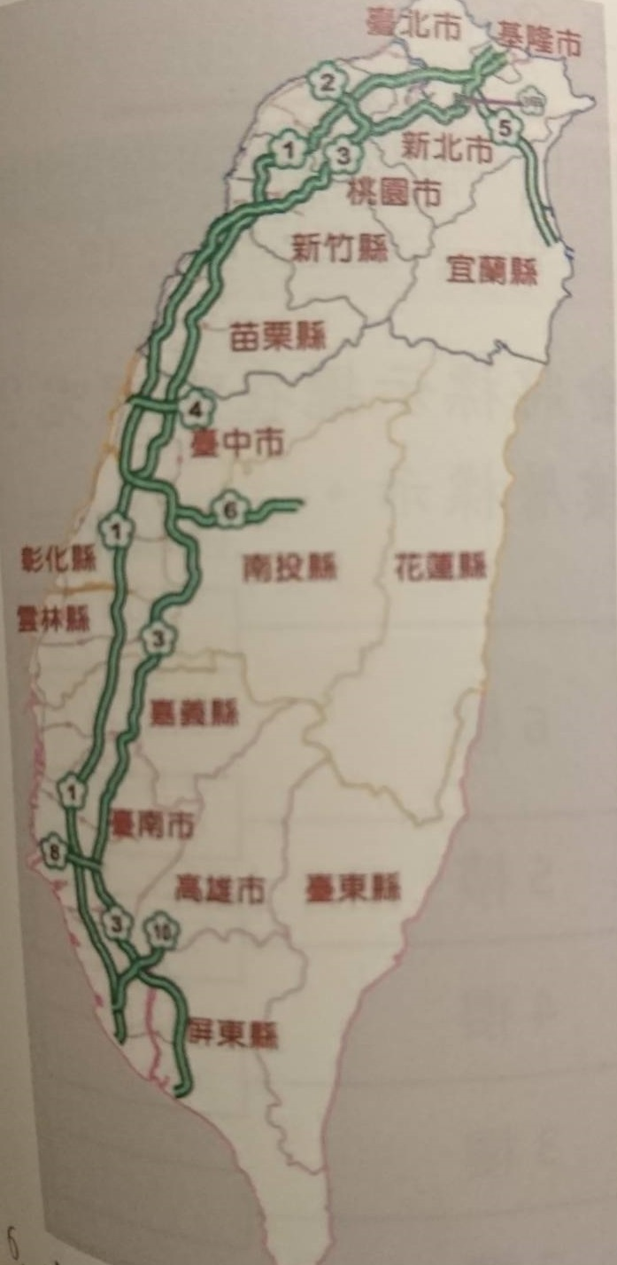
怎樣解題
01
反思提問
提問八
1.火車座位分配
2.門牌號碼
3.國道路線編號

Slide 18
怎樣解題
01
反思提問
提問九
先決定雞還是兔子的數量？

Slide 19
怎樣解題
01
反思提問
提問十
表格的用途？

Slide 20
怎樣解題
01
反思提問
提問十一
當xx幾歲時…，句子中的當代表什麼？

Slide 21
怎樣解題
01
反思提問
提問十二
年齡問題中，那些數值會變？ 怎麼變？
那些數值不會變

Slide 22
怎樣解題
01
反思提問
提問十三
60公尺/分=1秒/公尺？
速率＝距離÷時間？
60公尺/分怎麼念？

Slide 23
怎樣解題
01
反思提問
提問十四
順流速率=船速+河流流速？
有感受的例子？

Slide 24
怎樣解題
01
反思提問
提問十五
數列怎麼表示
2,3,5,7,9,2,3,5,7,9
2、3、5、7、9、2、3、5、7、9

Slide 25
怎樣解題
提問十六
01
反思提問
有感受的圖 V.S 好算的圖

Slide 26
怎樣解題
01
提問十六
反思提問
有感受的圖 V.S 好算的圖
1.學數學→怎麼樣讓問題變好算(想法是什麼)
2.哪一個規律性對學生而言比較舒服

Slide 27
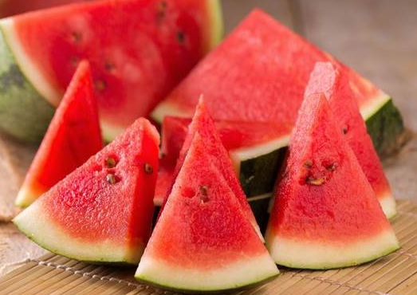
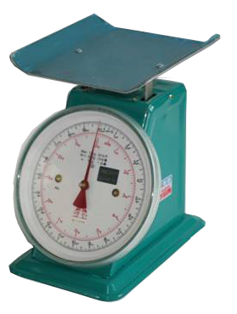
怎樣解題
02
核心概念
關係
西瓜一台斤賣36元，媽媽買了一顆15.5台斤的西瓜，需要付多少錢？

Slide 28
怎樣解題
02
核心概念
關係
沒關係代表著…
所以，找出2物之間的關係
代表著找出2物之間…

Slide 29
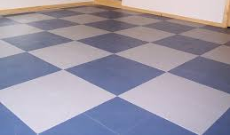
怎樣解題
02
核心概念
規律？

Slide 30
怎樣解題
02
核心概念
讓問題變得比較好解決

Slide 31
怎樣解題
02
核心概念
表達

Slide 32
5
怎樣解題
評量
03
4
概念發展脈絡
學生要記錄那些資訊
3
解題歷程如何鋪陳
2
1
讀懂題目、已知與未知間的關係
幾種解決問題方法

Slide 33
怎樣解題
1
03
讀懂題目、已知與未知間的關係
概念發展脈絡

Slide 34
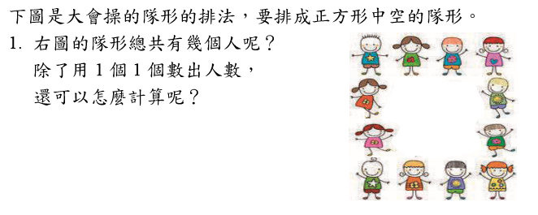
怎樣解題
1
03
讀懂題目、已知與未知間的關係
概念發展脈絡
簡化數字、圖示

Slide 35
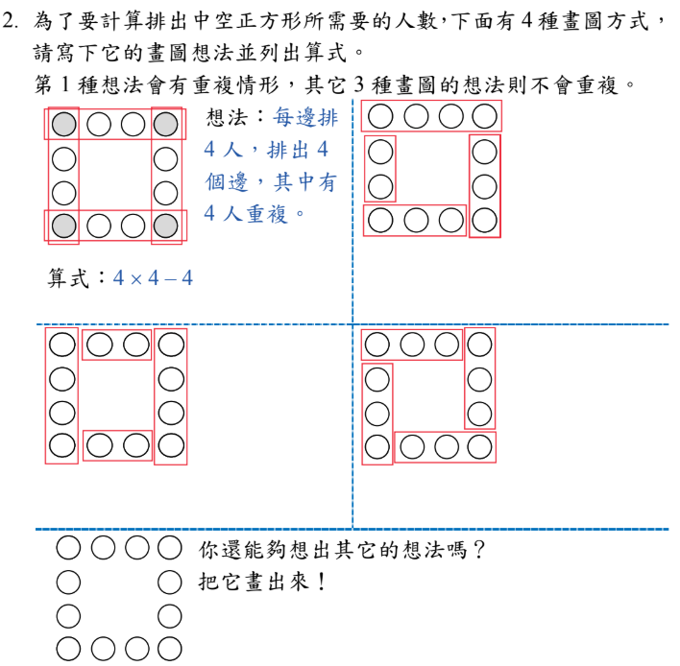
怎樣解題
2
03
幾種解決問題方法
概念發展脈絡

Slide 36
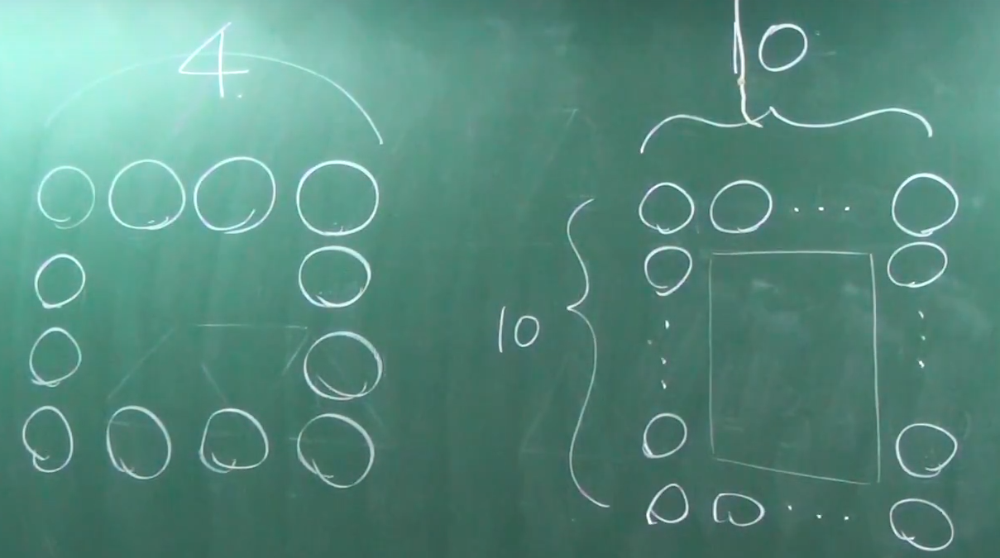
怎樣解題
2
03
幾種解決問題方法
概念發展脈絡
1.算式的表示方式是否可類
推到其他類題
2.怎麼畫就怎麼想，怎麼想
就怎麼算

Slide 37
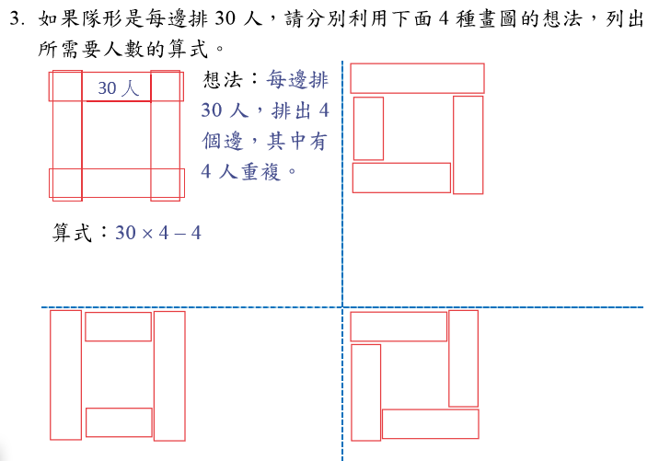
怎樣解題
2
03
幾種解決問題方法
概念發展脈絡
試試看，剛剛你的算式是不是可以類推到這裡呢？

Slide 38
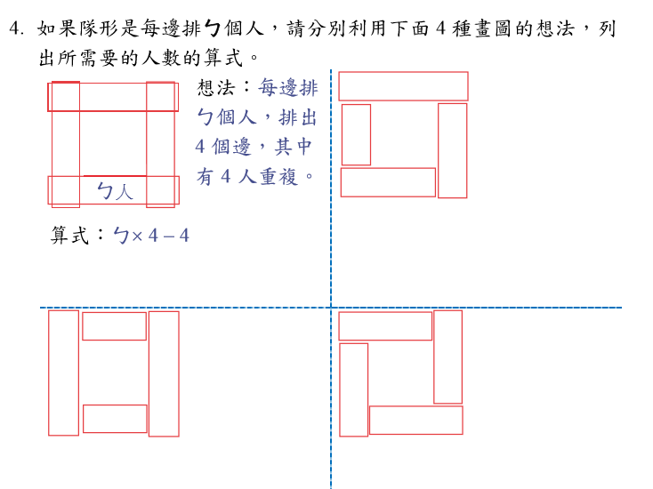
怎樣解題
2
03
幾種解決問題方法
概念發展脈絡
每邊排ㄅ人，算式又該怎麼表示？
(代數放入，與一元一次方程式銜接)

Slide 39
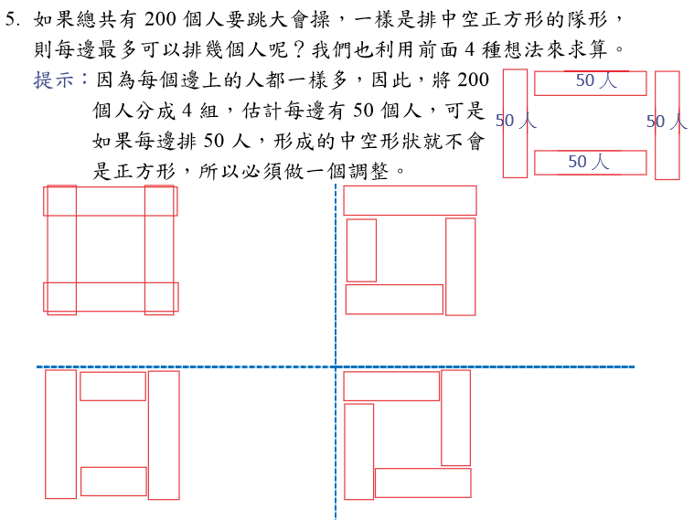
怎樣解題
3
03
解題歷程如何鋪陳
概念發展脈絡

Slide 40
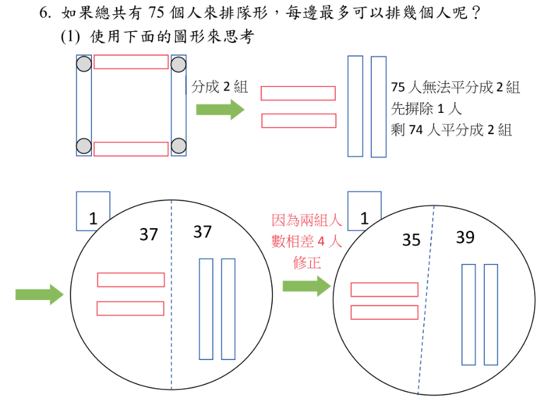
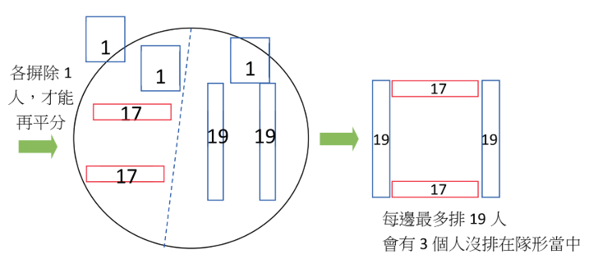
怎樣解題
3
03
解題歷程如何鋪陳
概念發展脈絡

Slide 41
怎樣解題
4
03
學生要記錄那些資訊
概念發展脈絡

Slide 42
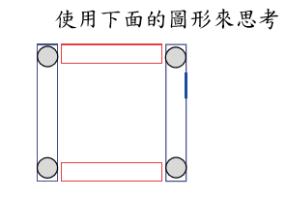
怎樣解題
5
03
評量
概念發展脈絡
小試身手

Slide 43
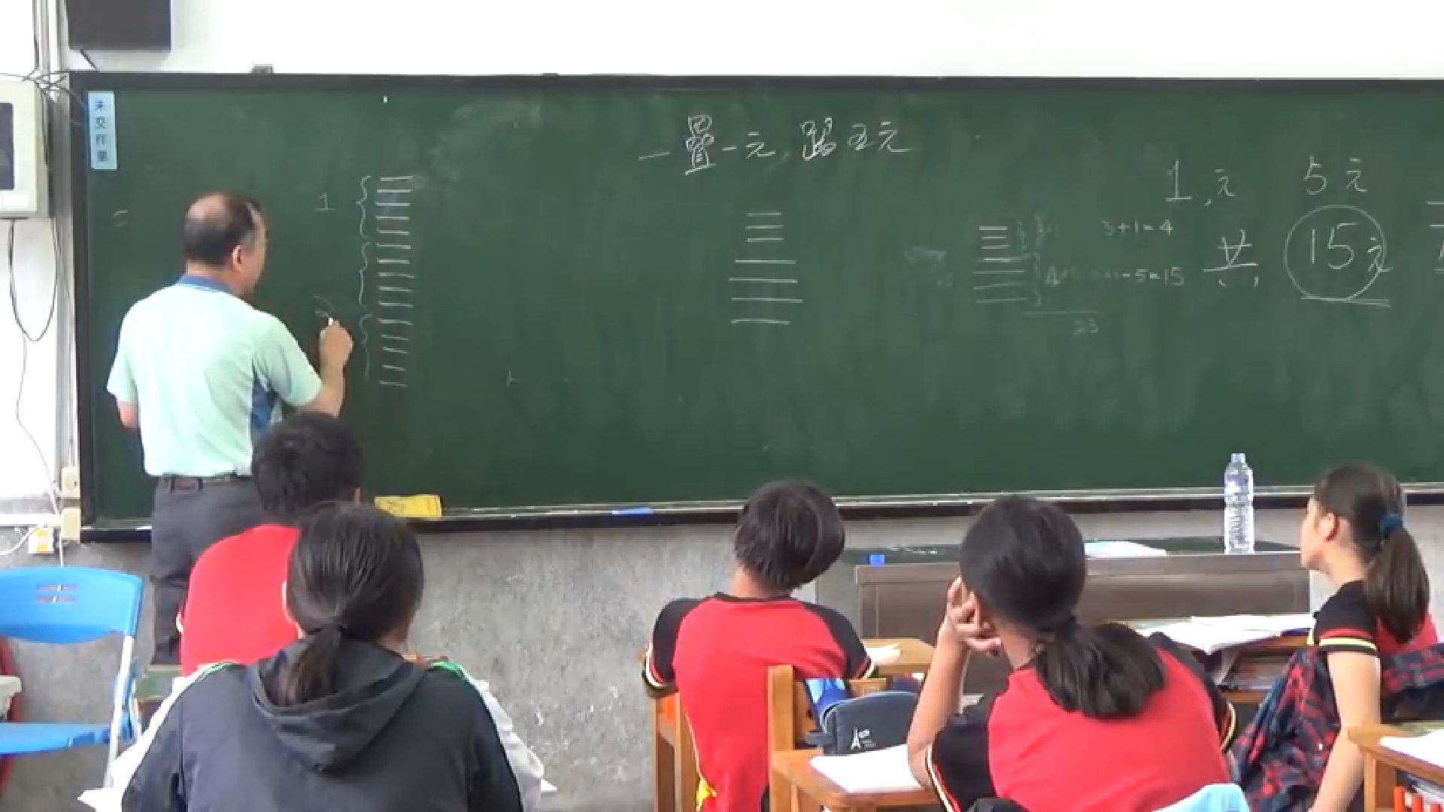
怎樣解題
04
觀摩、討論&修改

Slide 44
怎樣解題
(一)參考影片：
1. 數學新世界--CA談數學--20180312 臺東縣大南國小 六年級
怎樣解題 part1&part2
2.數學新世界--CA談數學--20180516 連江縣東引國小小六 如
何解題 part1&part2
3.數學新世界--CA教數學--20180514 臺東縣大南國小 入班教
學 六年級 年齡問題 part1&part2
4. 數學新世界--CA談數學--20170428 僑孝國小 六年級 關係
式與方程式 part1&part2
5. 數學新世界--CA談數學--20170224 僑孝國小 六年級 怎樣
解題-數線 規律part1&part2
6. 數學新世界--CA談數學--20180314 彰化縣豐崙國小 怎樣解
題 part1&part2
(二)針對單元核心概念、概念發展的教學脈絡進行細部分析和調整。
(三)找出屬於自己最自在的概念發展的教學脈絡。
04
觀摩、討論&修改

Slide 45
THANK YOU!

